Slide 1


Slide 2
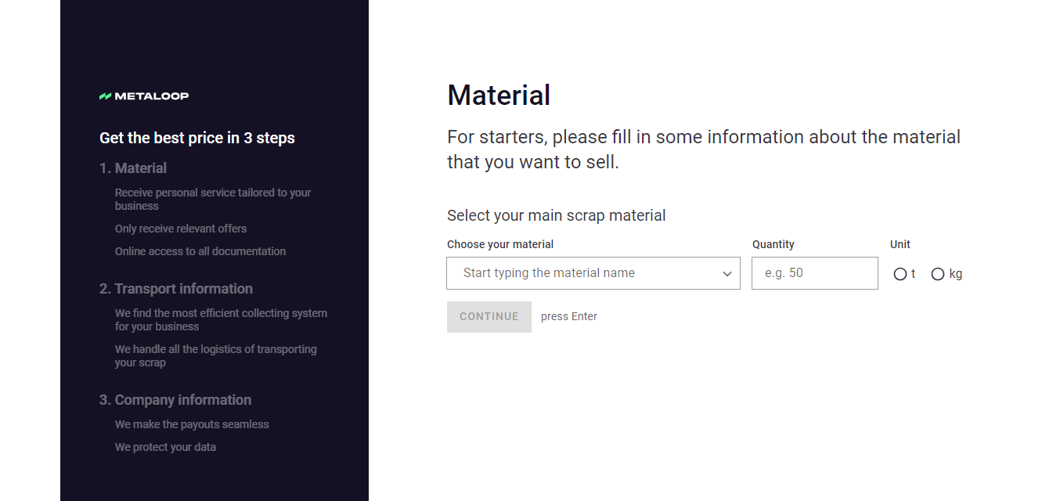
general_mql

Slide 3
